Slide 1
Проект по подобию ретро танков
Выполнили Сказкоподателев Георгий и Мовьян Эрик

Slide 2
Цель
Сделать игру похожую на танки80-ых годов, в которой будут сражаться 2 человеченьки

Slide 3
Инструменты
Во время создания проекта мы ничего не использовали кроме библиотеки pygame sys и os

Slide 4
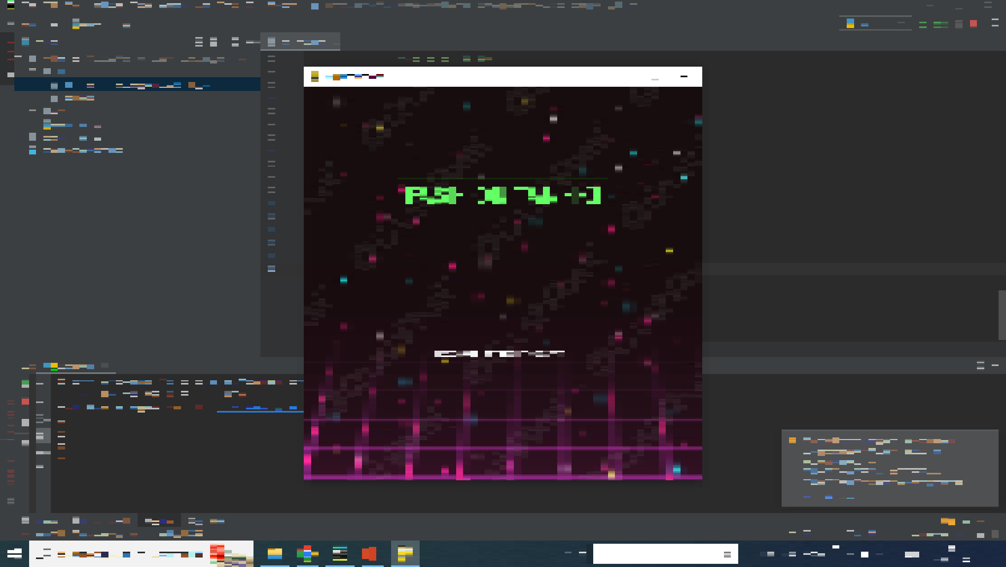
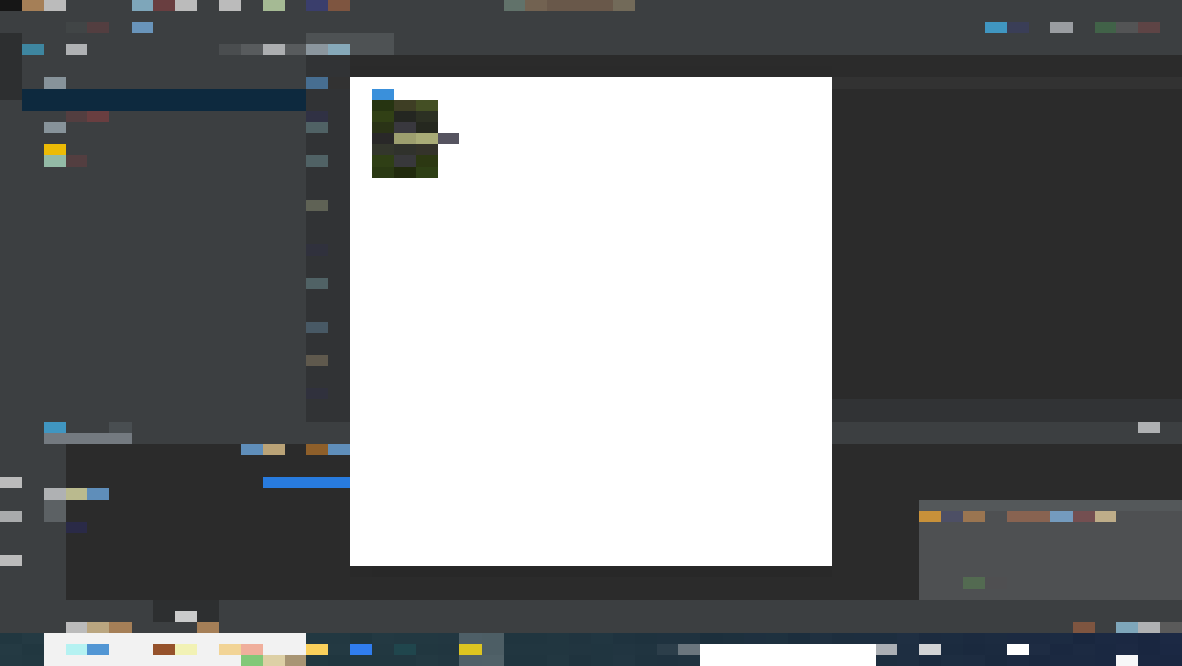
Структура
При запуске программы нас встречает VERY FASHION стартовый экран (картинка номер 1), на котором при нажатии любой кнопки вас перекидывает на главный экран где встречаются 2 танка(картинка номер2). После мега FASHION BATTLE между двумя танками открывается конечный экран с супер FASHION GIF VIDEO где очень круто(требуется доработка).

Slide 5
В заключение хотим показать кое что интересное!!!!

Slide 7
Это была недоделанная анимация в нашем FASHION проекте
На этом все спасибо за просмотр<3

